Slide 1
Бытовые сказки в воспитании дошкольников
Выполнили:
Воспитатели ГБДОУ №31
Василеостровского района
Панкратьева И.А.
Половцева О.Ю.
Санкт-Петербург
2023

Slide 2
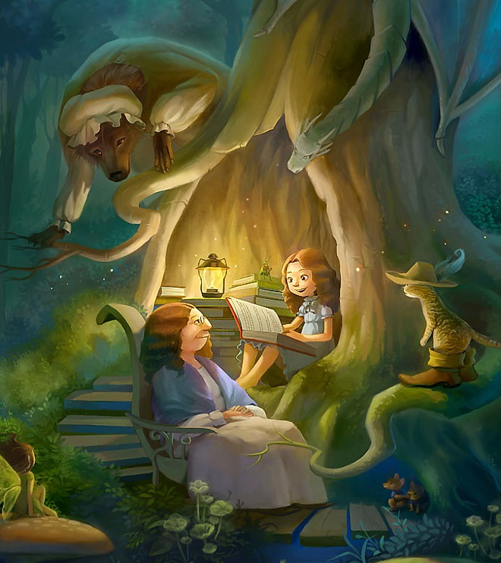
Народная сказка входит в жизнь ребёнка очень рано и остаётся с ним на протяжении всего детства, а потому трудно переоценить её влияние на развивающуюся личность. Популярность этого жанра у детей объясняется её характерными особенностями.
Cамая большая ценность сказки - это непременное торжество добра и справедливости в финале. Мир сказки - это идеальный мир, образ которого живёт в душе не только ребёнка, но и взрослого. Однако, как уже отмечалось, ребёнок склонен видеть реальность в светлых тонах, а потому сказочный взгляд на мир ему необычайно близок.

Slide 3
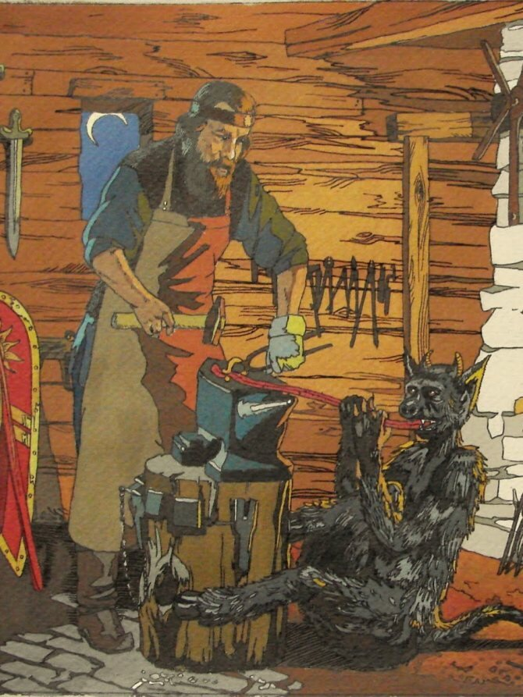
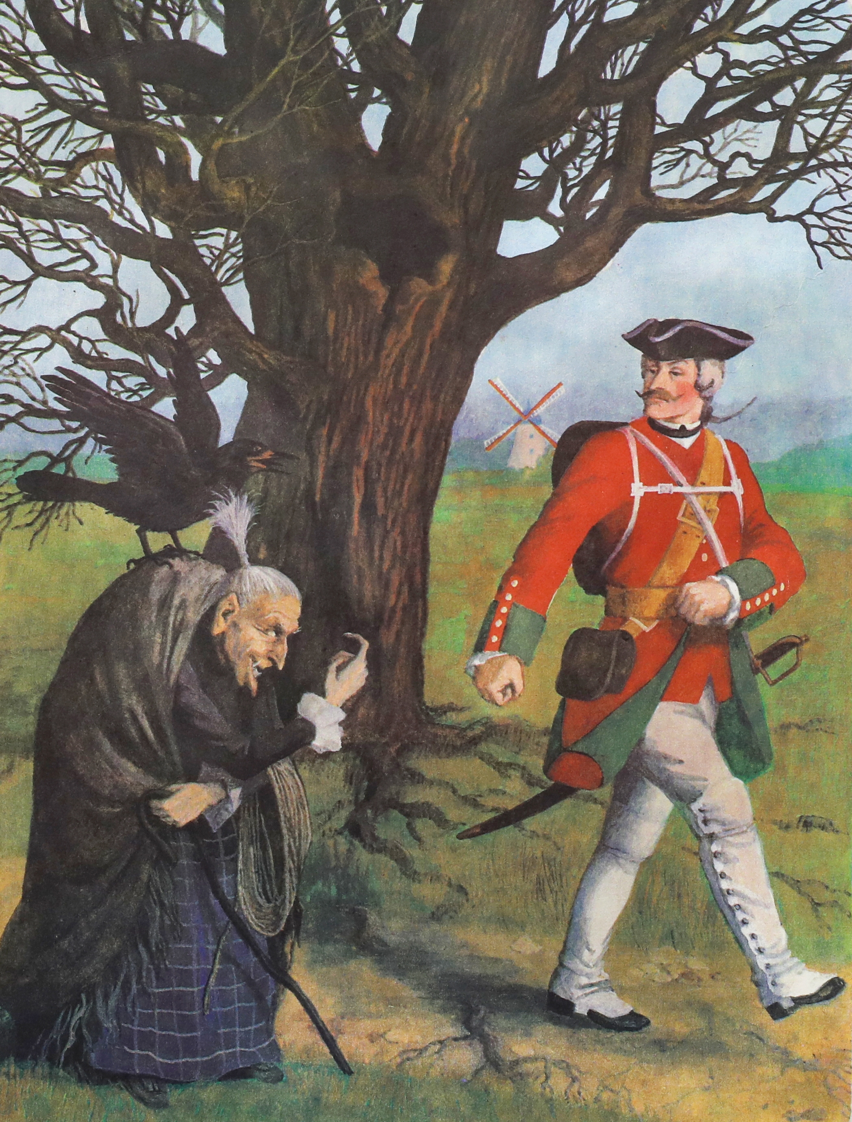
Бытовая сказка представляет собой просто кладезь знаний, ведь в первую очередь она содержит описание народного быта, откуда и пошло ее название. Поскольку эти произведения создаются для детей, то бытовые народные сказки содержат в себе много юмора и захватывающих приключений. Герой бытовой сказки - это не богатырь, а обычный человек, например, солдат, крестьянин или кузнец. Он не совершает ратных подвигов и не имеет волшебных дарований, однако преодолевает все трудности с помощью своей смекалки и ловкости. Также нередко в качестве основного мотива выступает любовная тема - венчание, свадьба или жизнь после замужества.

Slide 4
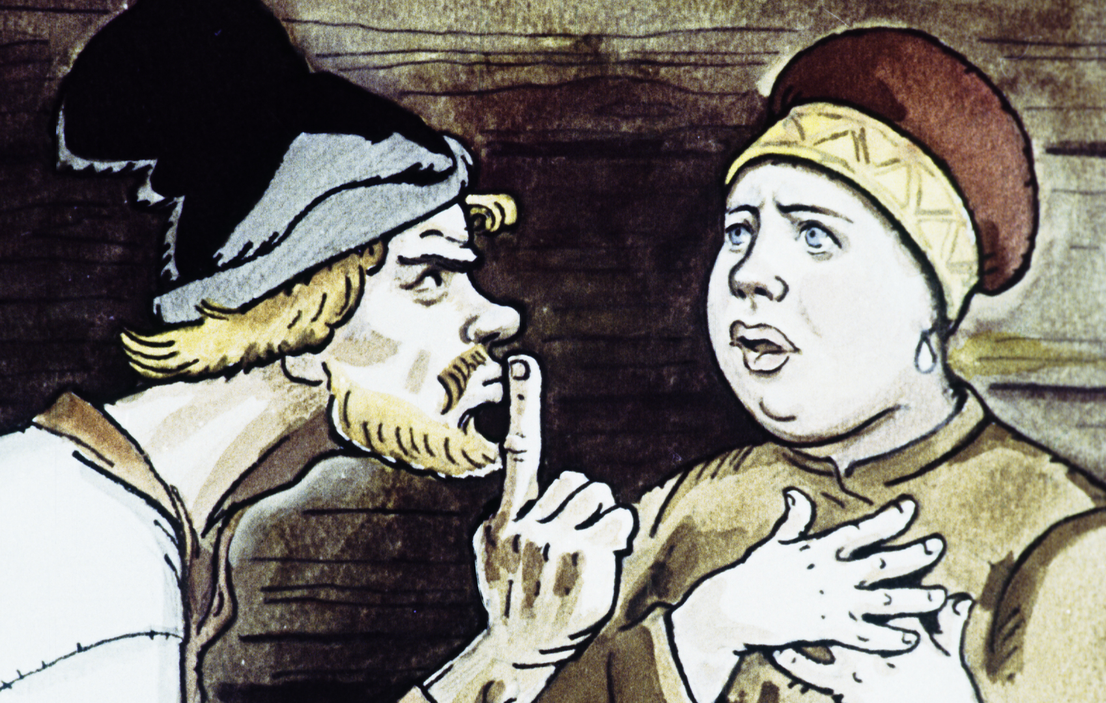
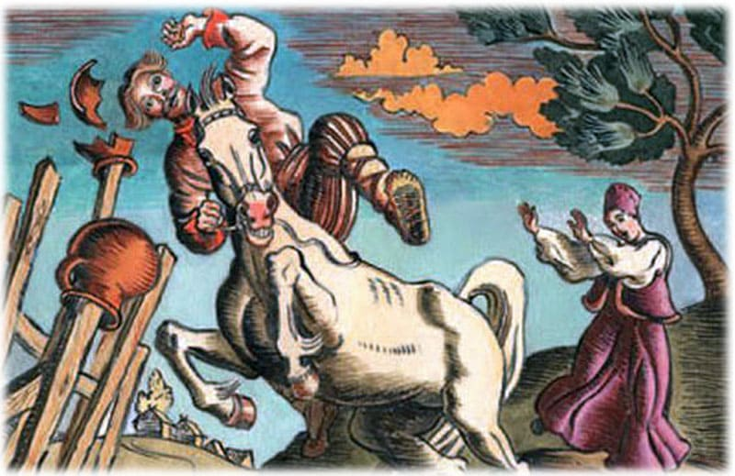
Сказки имеют разделение на 3 подгруппы, которые позволяют более точно определить, что такое бытовая сказка :
социально-бытовые ("Болтливая старуха", "Шемякин суд")

Slide 5
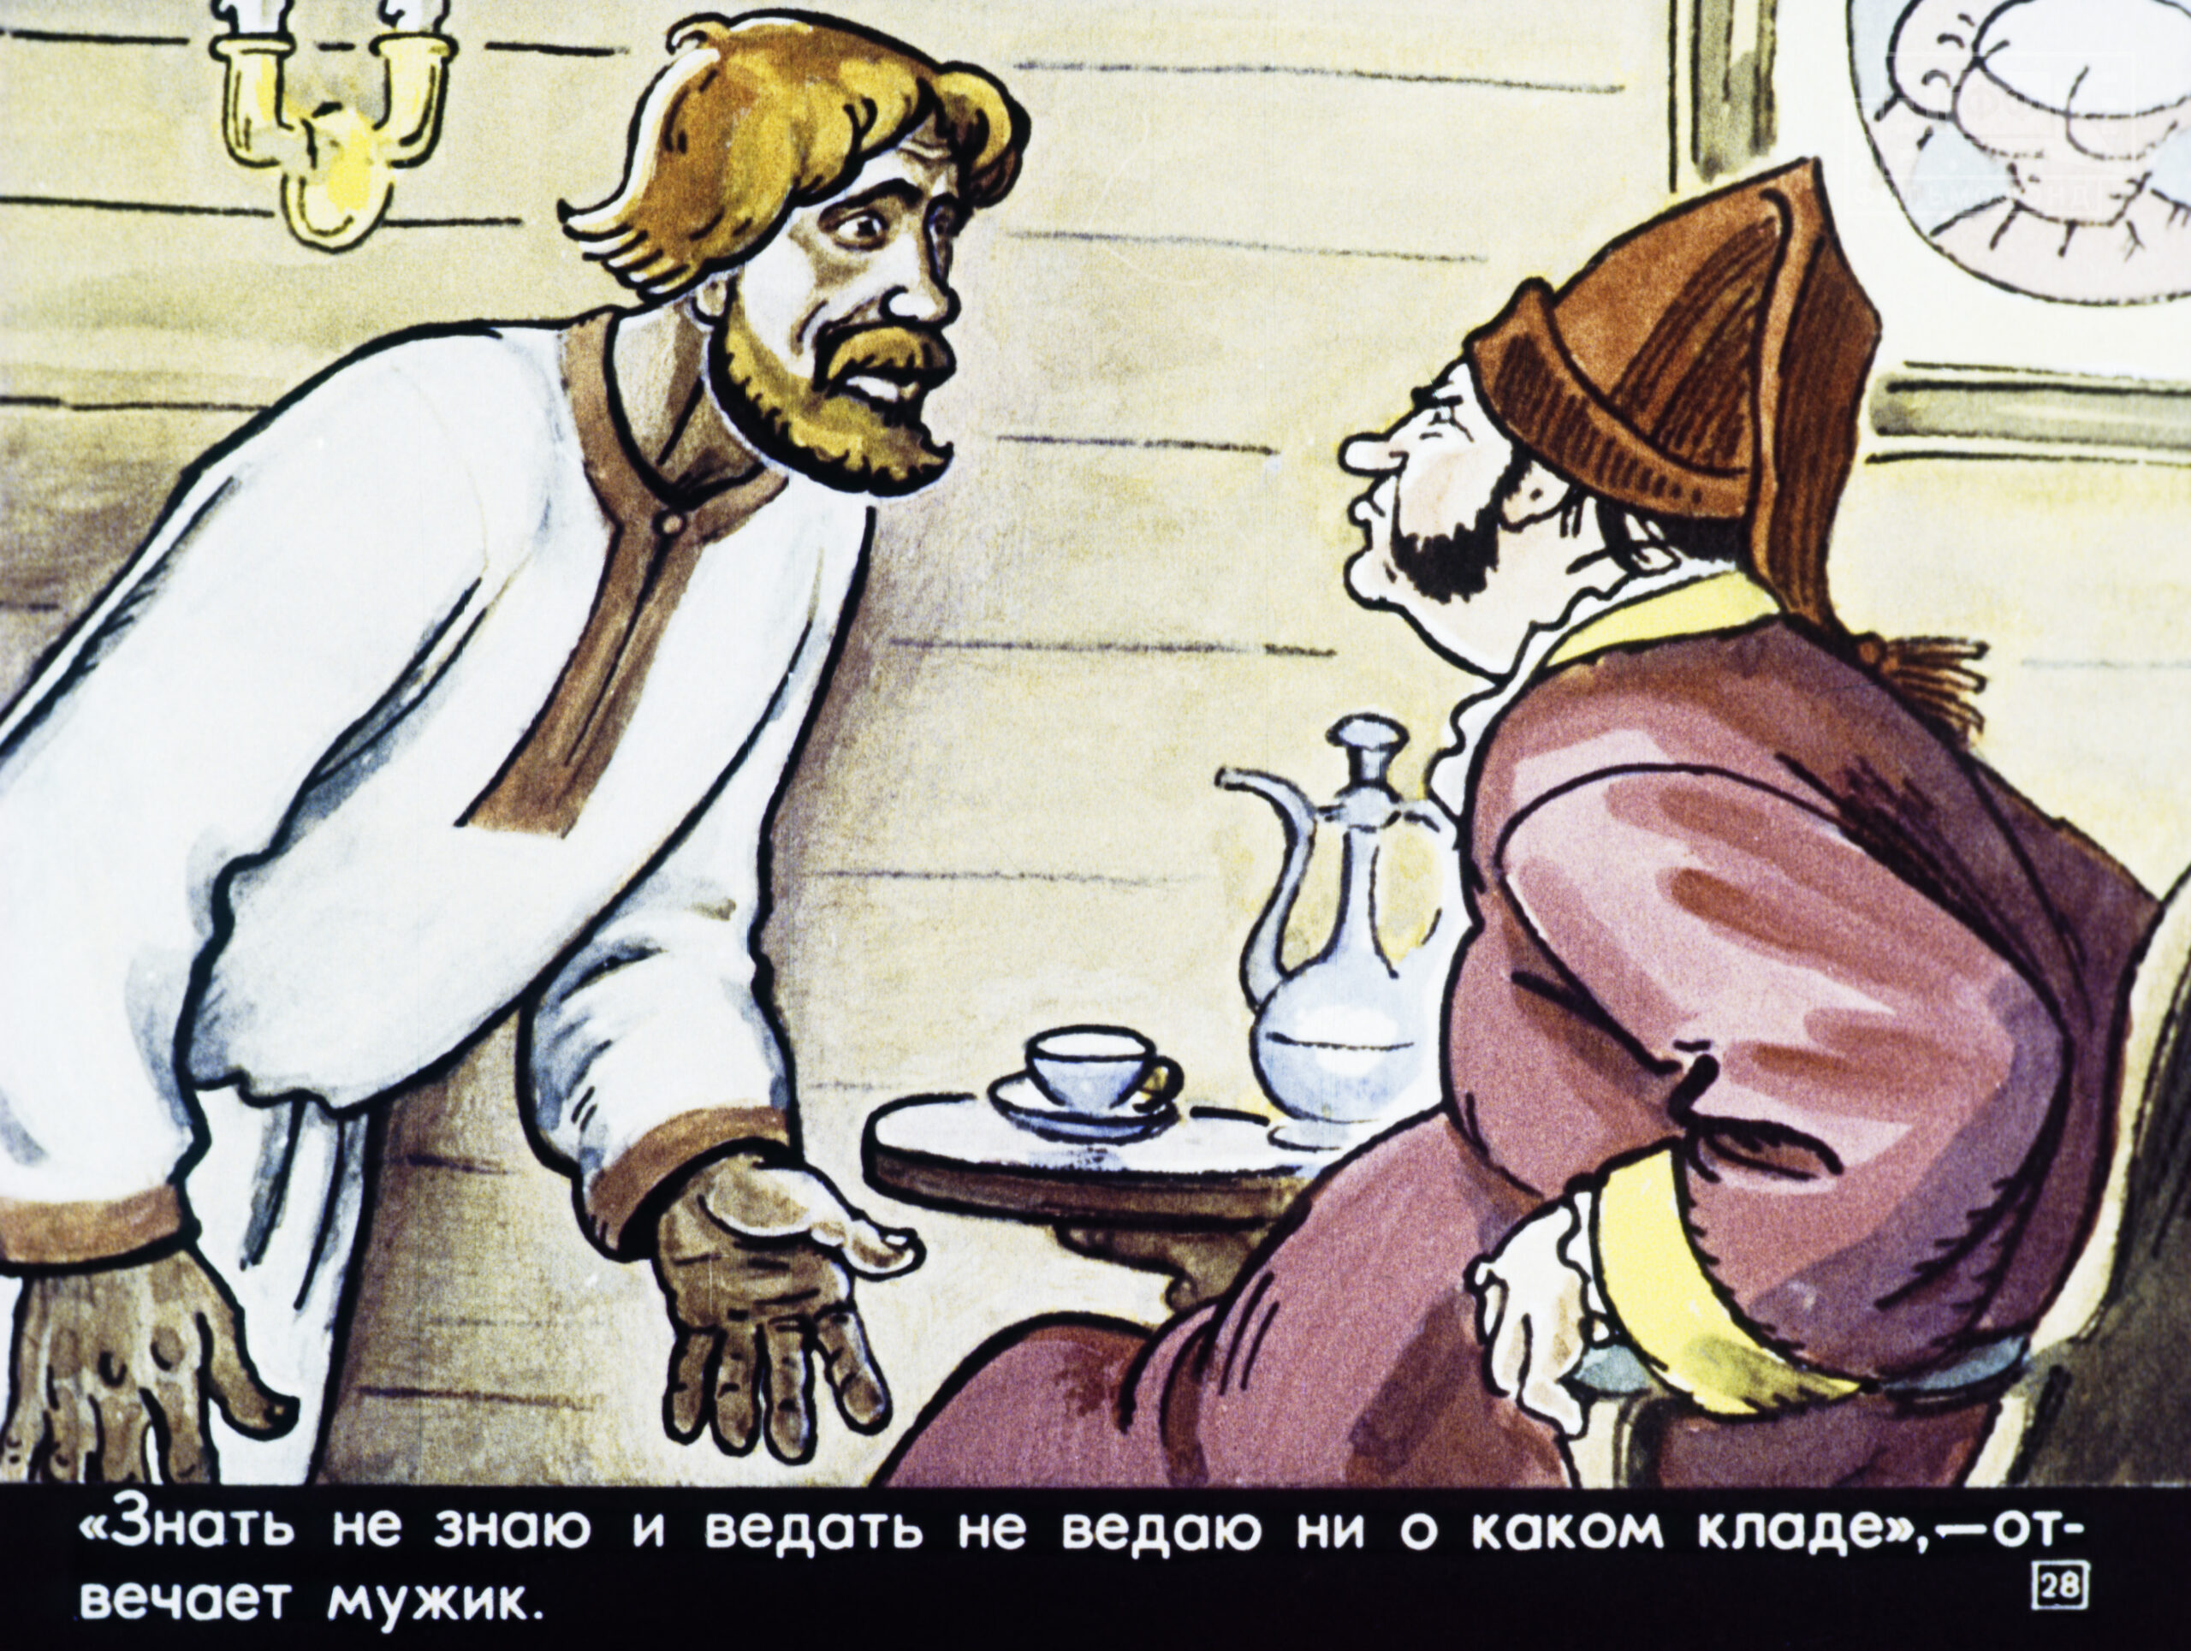
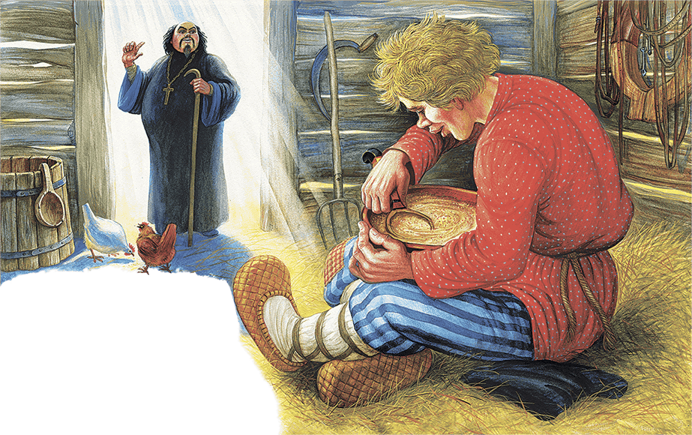
сатирико-бытовые ("Мужик и поп", "Барин и мужик")

Slide 6
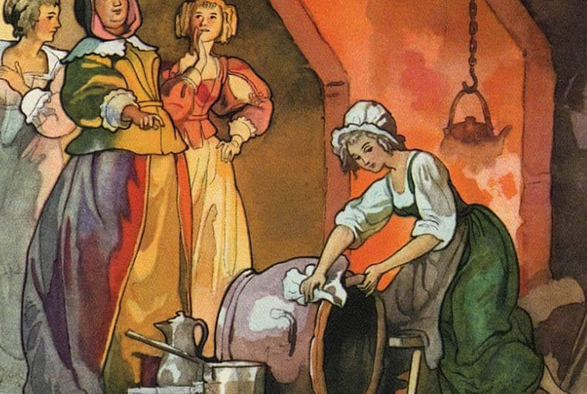
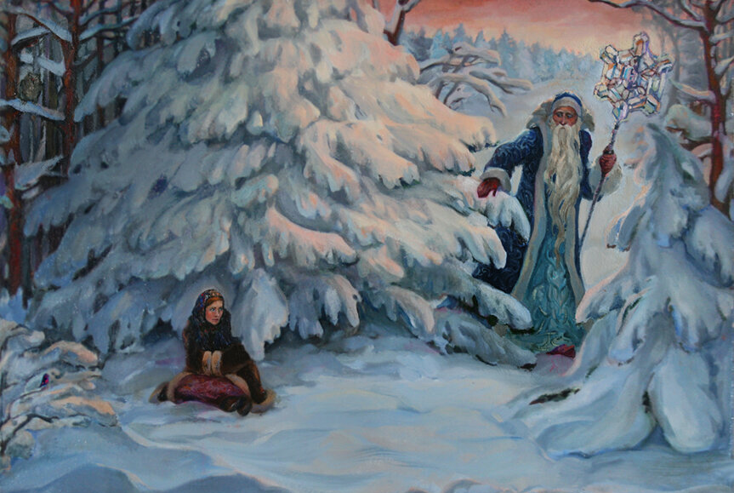
волшебно-бытовые ("Морозко", "Золушка")
Однако стоит отметить, что сказки можно разделить лишь условно, ведь одно и то же произведение может содержать в себе разные элементы: и сатиру, и волшебство, и просто быт.

Slide 7
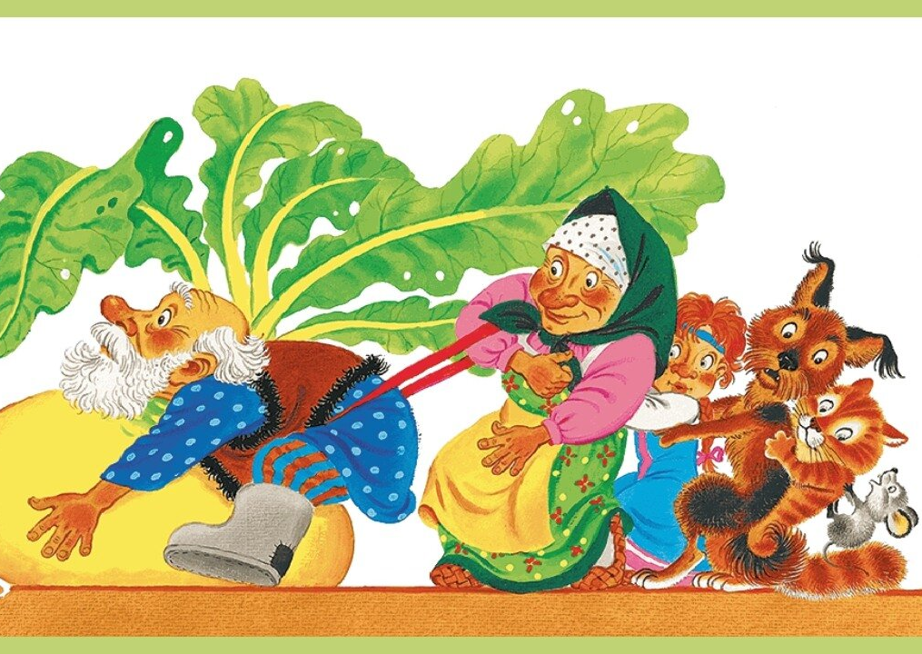
Бытовые сказки рассказывались и рассказываются детям для того, чтобы указать им правильное направление в жизни, научить их делать верный выбор. Ведь что такое бытовая сказка, если не поучение и наставление будущим поколениям? Она учит нас самому доброму и хорошему, ведь добро всегда побеждает зло, люди, готовые помочь, не пропадают в беде, а наши богатыри всегда готовы защитить свою родину. Бытовые сказки обычно несут в себе идею о том, что надо быть трудолюбивым и умелым. Таким людям удается все. А неумелых и ленивых в этих сказках обычно высмеивают, и они остаются ни с чем. Так, в бытовых сказках с негативом относятся к господам и попам. Они обычно представляются жадными и ленивыми, а эти качества всегда неприятны людям. Более того, можно говорить о том, что в бытовых сказках ярко заметно социальное неравенство героев. Причем у людей низших сословий гораздо больше благородства и доброты, чем у более богатых. Роль бытовой сказки в том, чтобы обличать ложь и показывать именно социальные трудности и проблемы, существующие в обществе.

Slide 8
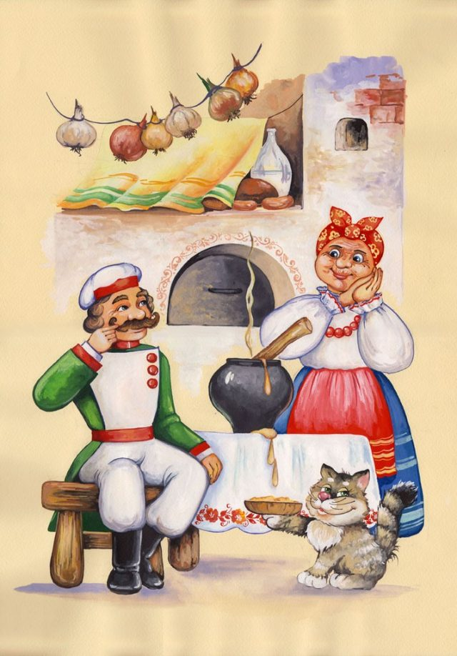
Бытовым сказкам присуще подробное, реалистическое описание общества, одежды героев, обычаев. В сказках народ разоблачал паразитов-помещиков, порочных монахов, тупых и хищных чиновников. Народная смекалка, наблюдательность и остроумие нашли свое выражение в многочисленных пословицах и поговорках.
Бытовые сказки кратки. В центре сюжета обычно один эпизод, действие развивается быстро, повторений эпизодов нет, события в них можно определить как нелепые, смешные и странные. В этих сказках широко развит комизм, что определяется их сатирическим, юмористическим, ироническим характером. Также в них нет ужасов, они веселы, остроумны, все сосредоточено на действии и особенностях повествования, которые раскрывают образы героев.

Slide 9
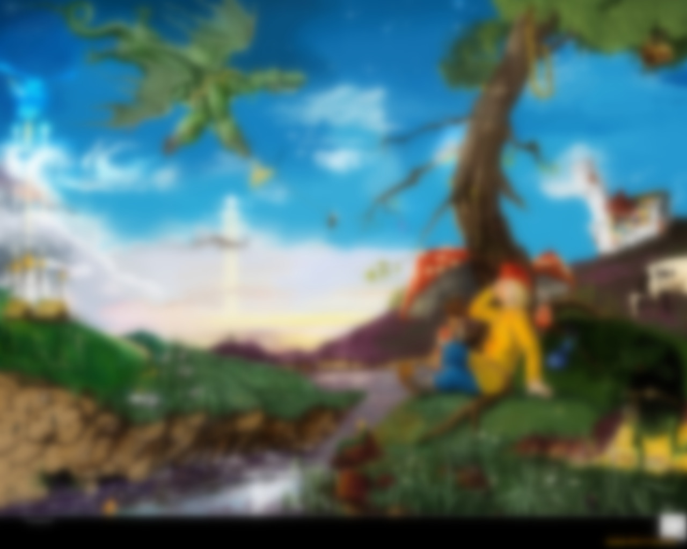
Загадки про сказки:
Просто по дороге шла
И копеечку нашла,
Самовар себе купила,
Чаем всех жуков поила.
Кто хозяйка-молодуха?
Это — …
(Муха-Цокотуха)
Бабушка за дедушку
Ухватилась крепко:
«Ох, никак не вытянуть,
Помогите, детки!»
Добрые помощники
Скоро набегут,
Победит упрямицу
Общий, дружный труд.
(Репка)
Сидит парень на печи,
Уплетает калачи,
Прокатился по деревне
И женился на царевне.
(По-щучьему велению)
У Алёнушки сестрицы
Унесли братишку птицы,
Та с подружками играла,
Братца Ваню проморгала.
(Гуси-лебеди)
Он кривой и хромоногий,
Всех мочалок командир.
Он, конечно, всех отмоет,
Умывальник...
(Мойдодыр)

Slide 10
Спасибо за внимание!

